Slide 1


TRƯỜNG THCS LONG BIÊN
BÀI GIẢNG ĐIỆN TỬ MÔN LỊCH SỬ VÀ ĐỊA LÍ 8
BÀI 2. CÁCH MẠNG TƯ SẢN PHÁP
CUỐI THẾ KỈ XVIII
GV: Vũ Thị Giang
Tổ: Xã hội

Slide 2




KHỞI ĐỘNG

Slide 3




Bánh Macaron

Slide 4

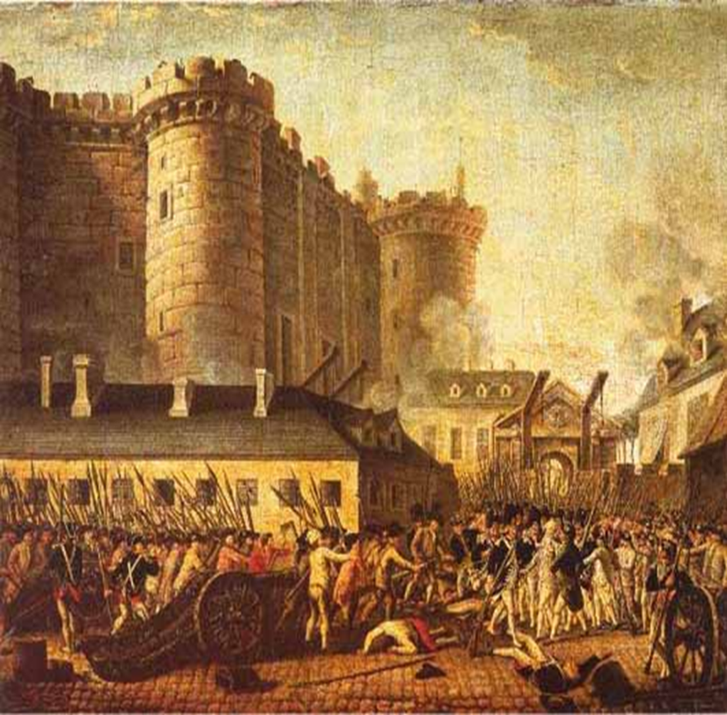
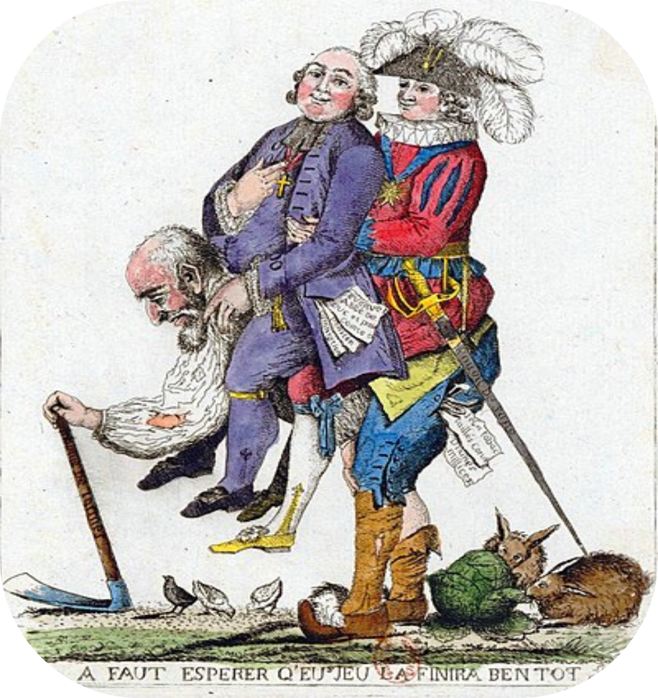
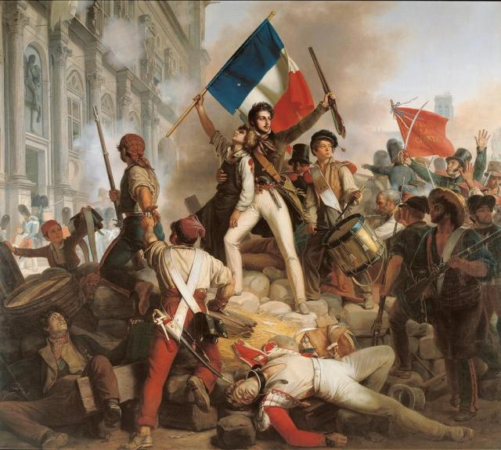
BÀI 2: CÁCH MẠNG TƯ SẢN PHÁP
CUỐI THẾ KỈ XVIII (TIẾT 1)

Slide 5


BÀI 2: CÁCH MẠNG TƯ SẢN PHÁP CUỐI THẾ KỈ XVIII (T1)
1. Tình hình nước Pháp trước cách mạng
a. Về kinh tế

Slide 6
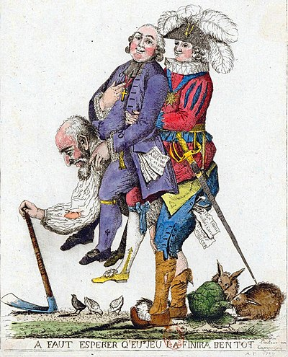
Kinh tế nước Pháp trước cách mạng
Đâu là người nông dân?
Bức tranh cho em biết điều gì về tình cảnh người nông dân Pháp trước cách mạng?
Quan sát đất đai và các con vật, công cụ lao động thể hiện điều gì về nông nghiệp?
Tình cảnh người nông dân Pháp trước cách mạng

Slide 7
Nông dân
Công cụ lao động thô sơ, lạc hậu
Văn tự, khế ước văn bản vay nợ, cho thuê ruộng.
Đất đai cằn cỗi, chim chóc, sâu, thỏ thường xuyên phá hoại mùa màng
Tình cảnh người nông dân Pháp trước cách mạng

Slide 8
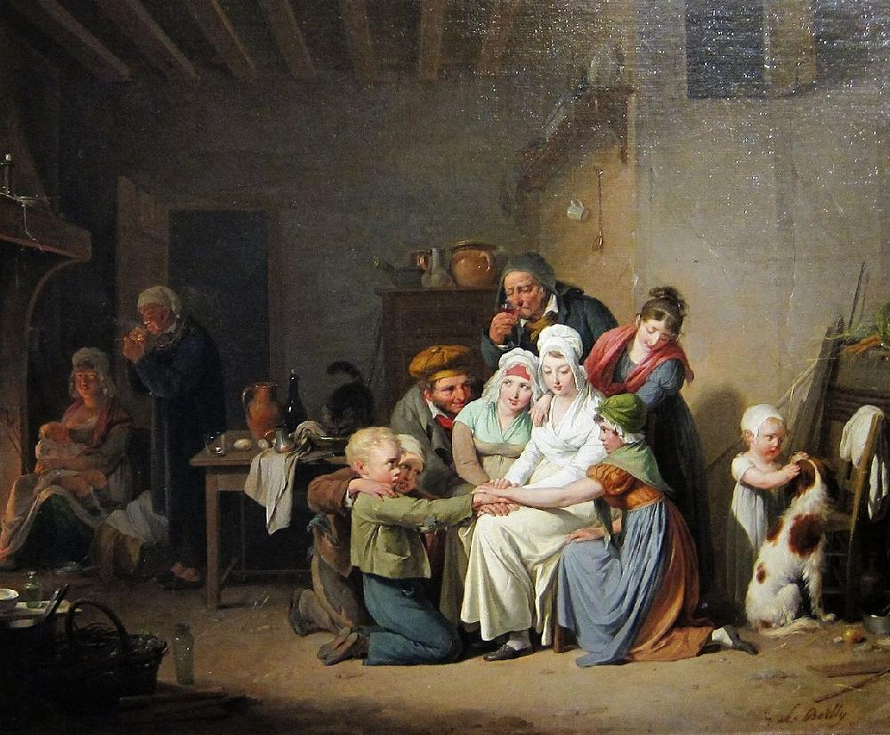
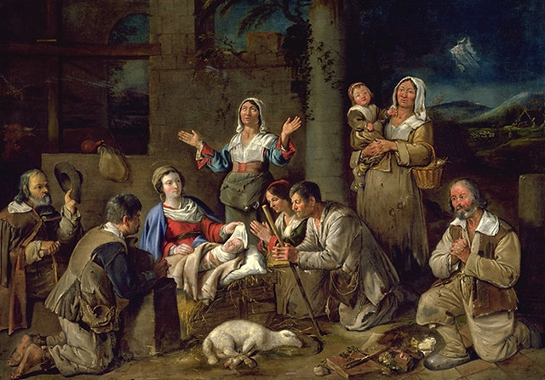
Hình ảnh nông dân Pháp thể hiện sự nghèo khó và tuyệt vọng.

Slide 9
BÀI 2: CÁCH MẠNG TƯ SẢN PHÁP CUỐI THẾ KỈ XVIII (T1)
1. Tình hình nước Pháp trước cách mạng
a. Về kinh tế
- Nước Pháp vẫn là nước nông nghiệp lạc hậu, nền công, thương nghiệp có bước phát triển nhưng bị kim hãm bởi những quy định ngặt nghèo của chế độ phường hội.

Slide 10
BÀI 2: CÁCH MẠNG TƯ SẢN PHÁP CUỐI THẾ KỈ XVIII (T1)
1. Tình hình nước Pháp trước cách mạng
a. Về kinh tế
b. Về chính trị
Em hãy trình bày về tình hình chính trị của nước Pháp cuối thế kỉ XVIII?

Slide 11
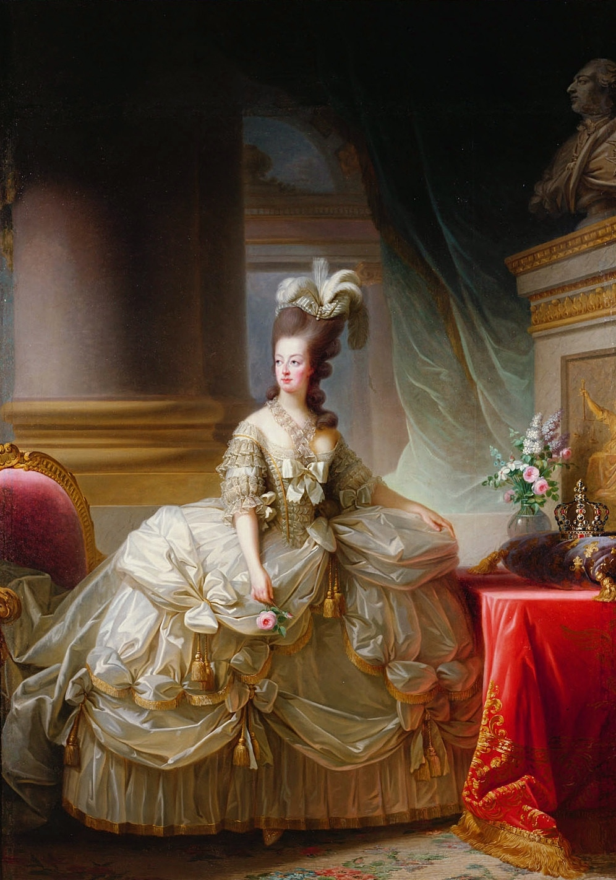
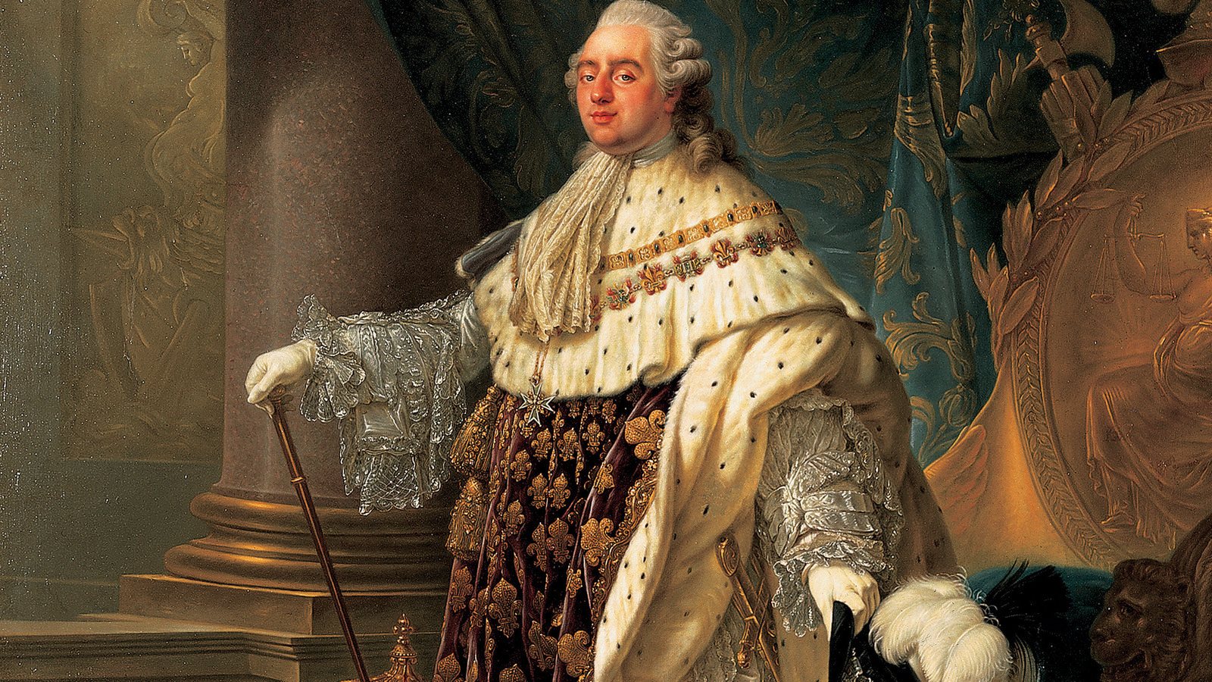
Vương hậu Maria Antonia
VUA LU-I XVI

Slide 12
BÀI 2: CÁCH MẠNG TƯ SẢN PHÁP CUỐI THẾ KỈ XVIII (T1)
1. Tình hình nước Pháp trước cách mạng
a. Về kinh tế
b. Về chính trị
c. Về xã hội

Slide 13
Xã hội nước Pháp trước cách mạng
Đâu là tầng lớp quý tộc?
Đâu là tầng lớp tăng lữ
Họ có địa vị như thế nào so với người nông dân?
Tình cảnh người nông dân Pháp trước cách mạng

Slide 14
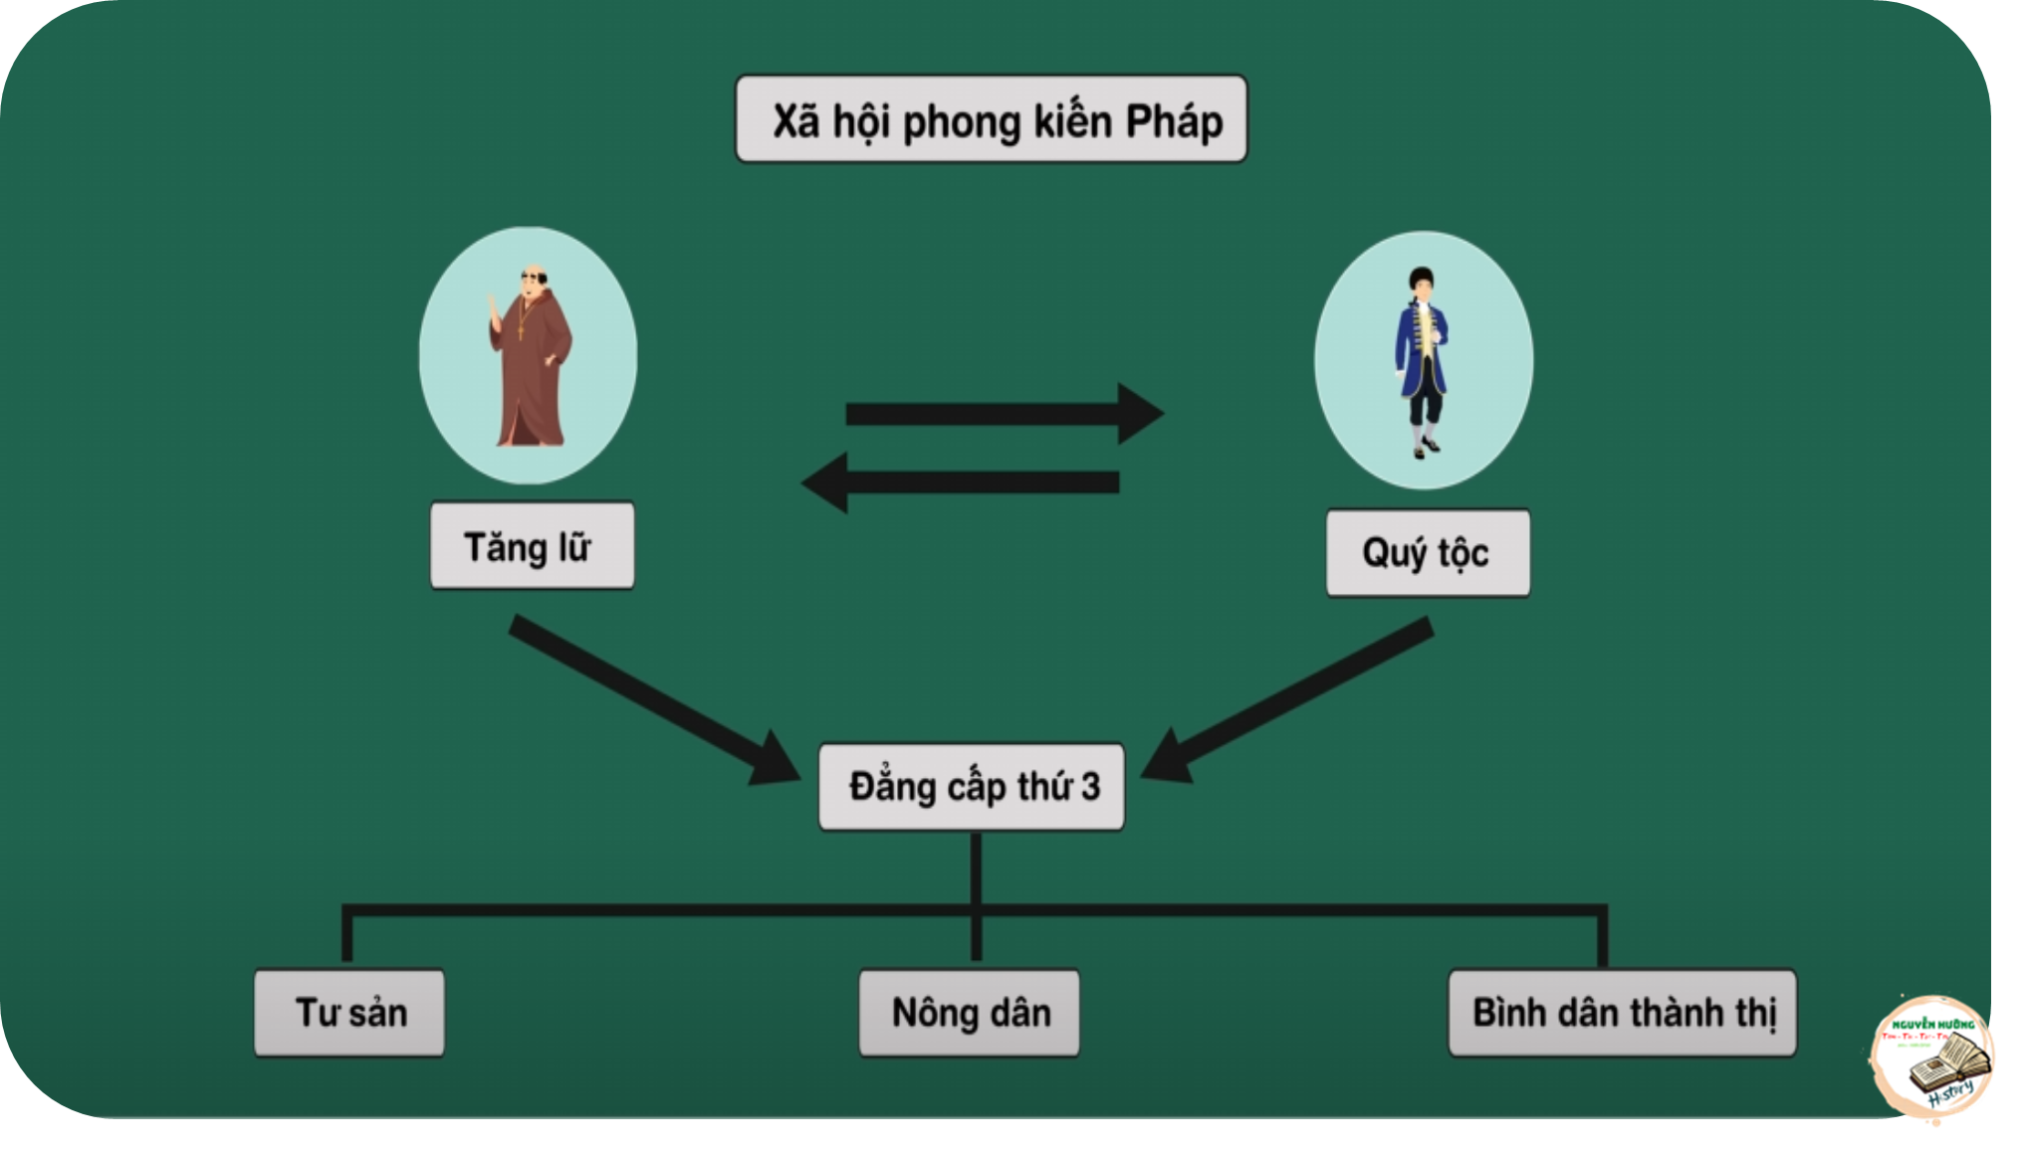

Slide 15
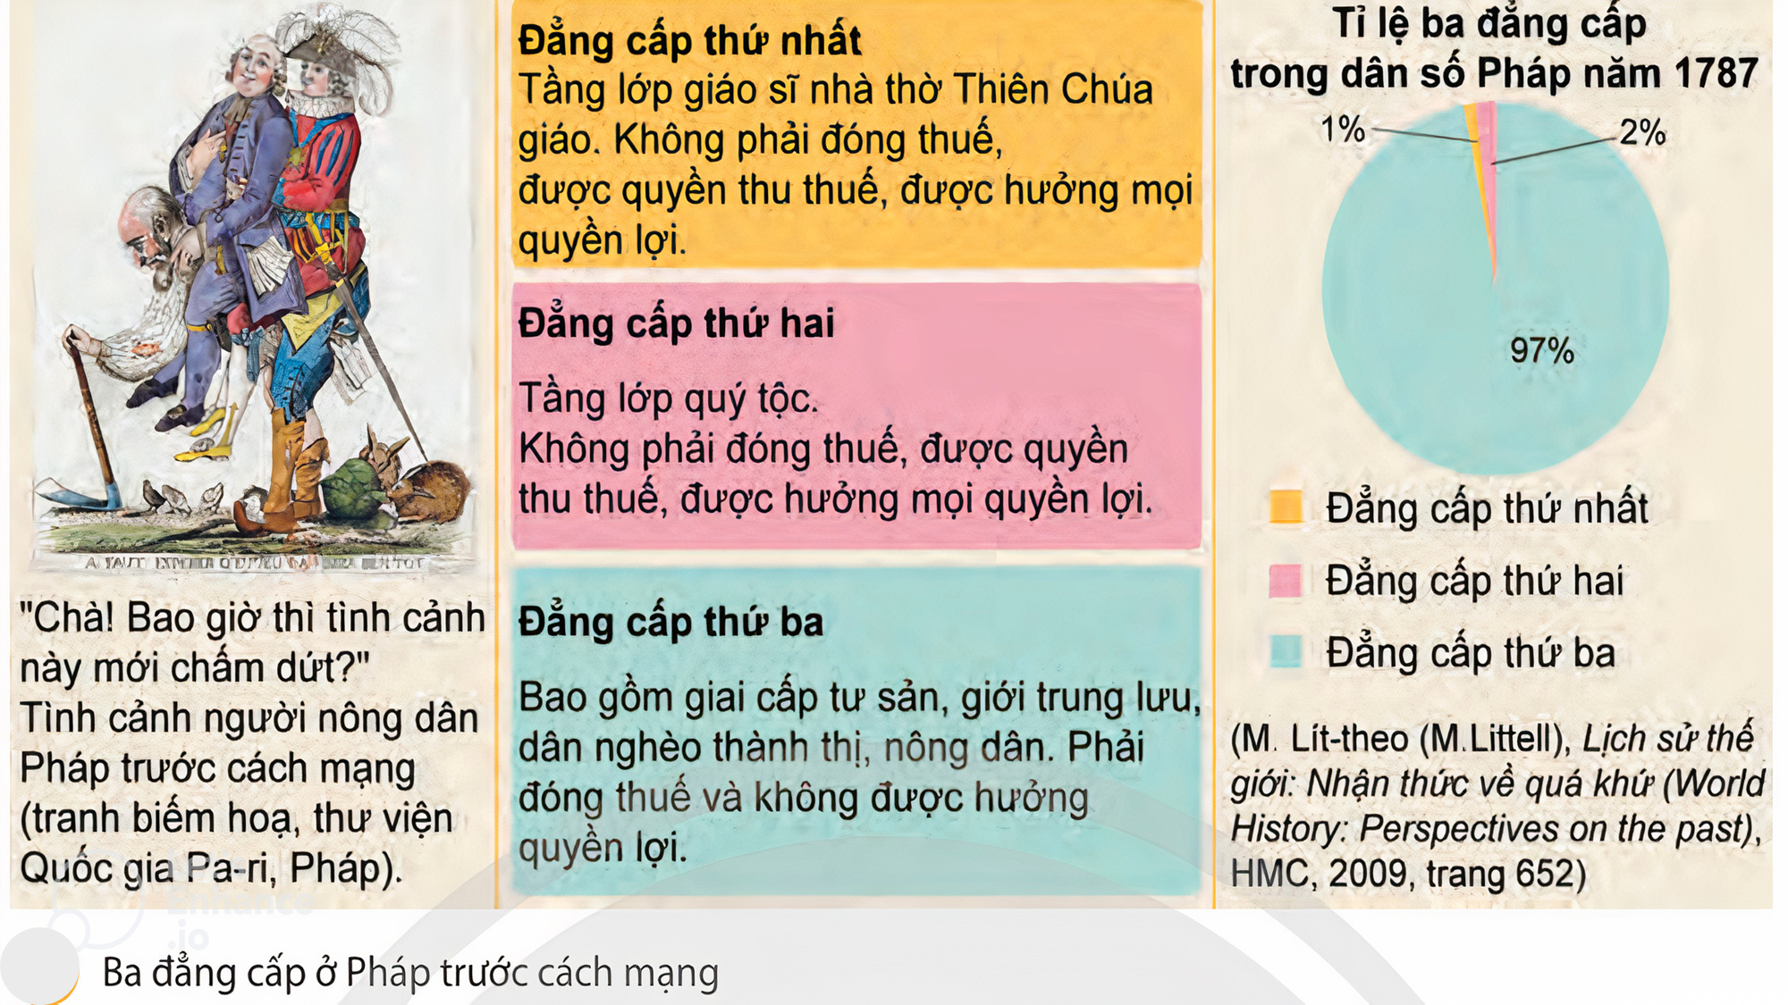

Slide 16
25%
50%
10%
15%
Nộp thuế cho lãnh chúa
Nộp thuế cho nhà thờ
Nộp thuế cho nhà nước PK
Phần còn lại của nông dân
THU NHẬP CỦA NÔNG DÂN PHÁP TRƯỚC CÁCH MẠNG

Slide 17
BÀI 2: CÁCH MẠNG TƯ SẢN PHÁP CUỐI THẾ KỈ XVIII (T1)
1. Tình hình nước Pháp trước cách mạng
a. Về kinh tế
b. Về chính trị
c. Về xã hội
Xã hội Pháp chia thành ba đẳng cấp; mâu thuẫn giữa Đẳng cấp thứ ba (đứng đầu là giai cấp tư sản) với Đẳng cấp Tăng lữ, Quý tộc sâu sắc là nguyên nhân sâu xa dẫn tới sự bùng nổ của cuộc cách mạng.

Slide 18
BÀI 2: CÁCH MẠNG TƯ SẢN PHÁP CUỐI THẾ KỈ XVIII (T1)
1. Tình hình nước Pháp trước cách mạng
a. Về kinh tế
b. Về chính trị
c. Về xã hội
d. Về tư tưởng

Slide 19
BÀI 2: CÁCH MẠNG TƯ SẢN PHÁP CUỐI THẾ KỈ XVIII (T1)
1. Tình hình nước Pháp trước cách mạng
Các nhà tư tưởng của giai cấp tư sản đã có những việc làm gì?

Slide 20
Đề xướng quyền tự do của con người
Kịch liệt phê phán chế độ quân chủ chuyên chế.
Nội dung
Vai trò
Tấn công vào hệ tư tưởng phong kiến, dọn đường cho cách mạng bùng nổ.
Định hướng cho xã hội mới trong tương lai.

Slide 21
BÀI 2: CÁCH MẠNG TƯ SẢN PHÁP CUỐI THẾ KỈ XVIII (T1)
1. Tình hình nước Pháp trước cách mạng
a. Về kinh tế
b. Về chính trị
c. Về xã hội
d. Về tư tưởng
Xuất hiện các nhà tư tưởng của giai cấp tư sản tiêu biểu là Mông-te-xki-ơ, Vôn te, G. G. Rút sô đã đả kích chế độ phong kiến thông qua trào lưu Triết học Ánh sáng.

Slide 22






LUYỆN TẬP

Slide 23



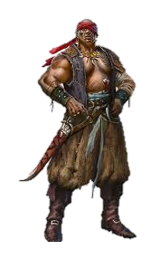

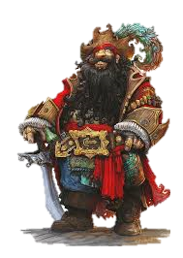


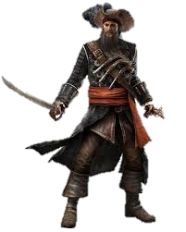

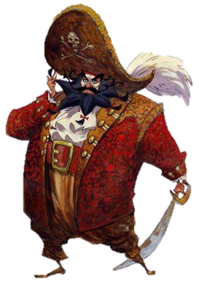


Slide 24

VẬN DỤNG

Slide 25

VẬN DỤNG
Tìm hiểu thông tin từ sách, báo và internet, em hãy viết một đoạn văn ngắn (khoảng 5 – 7 dòng) giới thiệu về sự liên quan của Quốc kì, Quốc ca nước Pháp hiện nay với Cách mạng tư sản Pháp cuối thế kỉ XVIII và ý nghĩa của điều này.

Slide 26


Slide 27







Ba đẳng cấp xã hội Pháp trước cách mạng gồm
A. Quý tộc, tư sản và công nhân
B. Quý tộc, tư sản và nông dân
C. Quý tộc, tăng lữ và nông dân
D. Quý tộc, tăng lữ và đẳng cấp thứ ba

Slide 28
Mâu thuẫn cơ bản trong xã hội Pháp trước cách mạng là
A. Mâu thuẫn giữa tư sản với quý tộc phong kiến
B. Mâu thuẫn giữa Đẳng cấp thứ ba với Tăng lữ và Quý tộc
C. Mâu thuẫn giữa nông dân với quý tộc, tăng lữ
D. Mâu thuẫn giữa các lực lượng tiến bộ trong xã hội với chế độ phong kiến

Slide 29
Các nhà tư tưởng tiểu biểu của trào lưu Triết học Ánh sáng là
A. Môngtexkiơ, Rútxô và Vônte
B. Ôoen, Phuriê và Xanh Ximông
C. Rútxô, Vônte, Xanh Ximông
D. Môngtexkiơ, Ôoen và Phuriê

Slide 30
Bạn đã trả lời sai. Hãy cố gắng lần sau nhé
Chế độ chính trị ở nước Pháp trước khi bùng nổ cách mạng là
A. Tiền phong kiến
B. Phong kiến phân tán
C. Quân chủ lập hiến
D. Quân chủ chuyên chế

Slide 31
Sự kiện ngày
14 – 7 – 1789 đã đánh dấu
A. Thông qua Hiến pháp mới
B. Chính phủ mới chính thức được thông qua
C. Chế độ phong kiến ở Pháp sụp đổ
D. Cách mạng tư sản Pháp bùng nổ

Slide 32
Khẩu hiệu nổi tiếng: "Tự do - Bình đắng - Bác ái" ở Pháp được thông qua trong văn kiện nào?
A. Tuyên ngôn Nhân quyền và Dân quyên.
B. Tuyên ngôn Độc lập.
C. Hiến pháp 1793.
D. Hiến pháp 1791.

